Slide 1


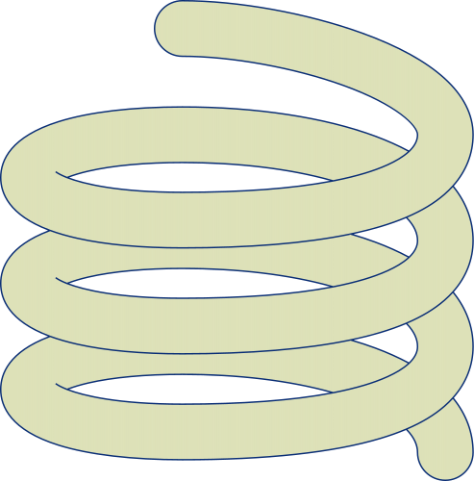

Montessori
Phân loại theo hình dạng

Slide 2
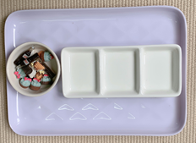
Giáo cụ
+ Thảm
+ Khay
+ Đĩa có ngăn
+ Bát đựng đồ vật
+ 3 loại đồ vật

Slide 3
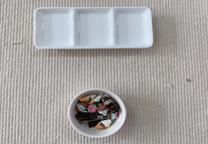
Phân loại theo hình dạng
Bước 1: Lấy khay và bát đồ vật để trước mặt. Xác định mỗi ô của khay là một đồ vật

Slide 4
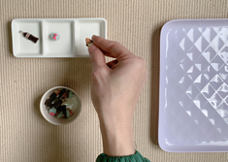
Phân loại theo hình dạng
Bước 2: Nhặt mẫu mỗi ô là một hình. Sau đó nhặt những đồ dùng giống nhau theo mẫu.

Slide 5
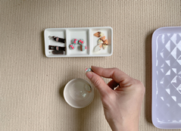
Phân loại theo hình dạng
Bước 3: Thực hiện tương tự cho đến hết đồ dùng trong bát.

Slide 6
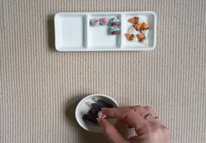
Cất đồ dùng
Bước 1: Cất lần lượt từng loại đồ dùng vào bát. Tương tự cho đến hết đồ dùng.

Slide 7
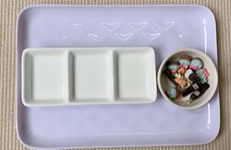
Cất đồ dùng
Bước 2: Đặt đồ dùng vào trong khay và cất về vị trí cũ

Slide 8
Chúc các con
một ngày học ý nghĩa

